Slide 1
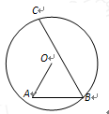

圆总复习
1、已知圆O的半径为13cm，弦AB∥CD，AB=24cm，CD=10cm,则AB、CD之间的距离为：
2、圆O的半径为1，弦AB=1，则AB所对的圆周角为：
3、圆O的半径为1，弦AB=$\sqrt{3}$，AC=$\sqrt{2}$，则∠BAC=
4、如图，在圆O内有折线OABC，其中OA=8，AB=12，∠A=∠B=60°，则BC=

Slide 2
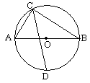
5、如图，圆O的直径AB长为10，弦AC长为6，∠ACB的角平分线
交圆O于点D，则CD的长为：

Slide 3
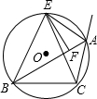

6、如图，△ABC内接于圆O，且AB>AC，∠BAC的外角平分线交
圆O于点E，EF⊥AB于点F.
（1）求证：EB=EC；
（2）分别求$\frac{AB+AC}{BF}$,$\frac{AB−AC}{AF}的值.$
（3）若EF=AC=3，AB=5，求△AEF的面积.

Slide 4
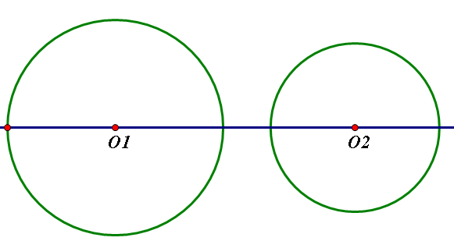
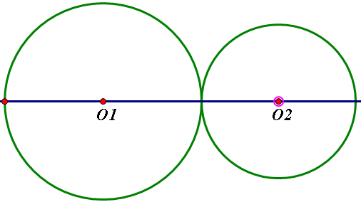
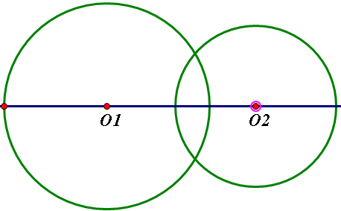
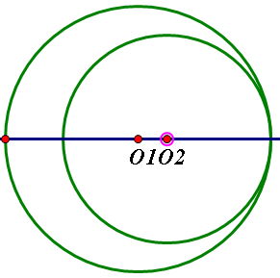
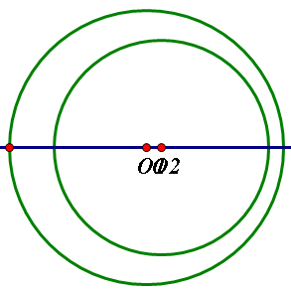
圆与圆的位置关系
位置关系 | 图形 | 定义 | 性质及判定
外离 |  | 两个圆没有公共点，并且每个圆上的点都在另一个圆的外部 | d>R+r
外切 |  | 两个圆有唯一公共点，并且除了这个公共点外，每个圆上的点都在另一个圆的外部 | d=R+r
相交 |  | 两个圆有两个公共点 | R-r<d<R+r
内切 |  | 两个圆有唯一公共点，并且除了这个公共点外，一个圆上的点都在另一个圆的内部 | d=R-r
内含 |  | 两个圆没有公共点，并且一个圆上的点都在另一个圆内部，两圆同心是内含的特例 | 0<d<R-r

Slide 5
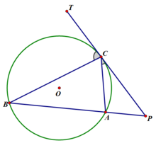
圆幂定理
1、弦切角定理：弦切角度数等于它所夹的弧所对的圆心角度数的一半，等于所夹弧所对圆周角度数。
弦切角：顶点在圆上，一边与圆相交，另一边与圆相切的角叫弦切角。

Slide 6
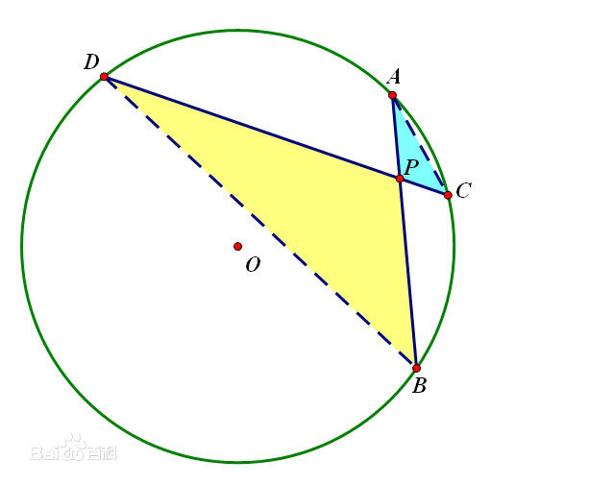
相交弦定理—圆幂定理1
2、相交弦定理：相交弦定理是指圆内的两条相交弦，被交点分成的两条线段长的积相等。

Slide 7
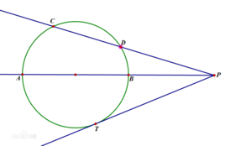
切割线定理—圆幂定理2
3、切割线定理：从圆外一点引圆内的切线和割线，切线长是这点到割线与圆交点的两条线段长的比例中项。

Slide 8
割线定理—圆幂定理3
3、割线定理：从圆外一点引圆的两条割线，这一点到两条割线与圆的交点的两条线段的积相等。

Slide 9
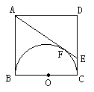
如图1，正方形ABCD的边长为1，以BC为直径。在正方形内作半圆O，
过A作半圆切线，切点为F，交CD于E，求DE：AE的值。

Slide 10
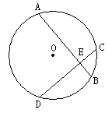
例2. ⊙O中的两条弦AB与CD相交于E，若AE＝6cm，BE＝2cm，CD＝7cm，
那么CE＝_________cm。

